Slide 1
ΠΡΟΤΑΣΕΙΣ ΓΙΑ ΤΗΝ ΚΑΛΥΤΕΡΗ ΔΙΑΧΕΙΡΙΣΗ ΤΩΝ ΓΟΝΕΩΝ
ΜΕΣΑ ΑΠΟ ΤΗΝ ΕΝΙΣΧΥΣΗ ΤΩΝ ΕΠΙΚΟΙΝΩΝΙΑΚΩΝ ΔΕΞΙΟΤΗΤΩΝ
ΤΩΝ ΝΗΠΙΑΓΩΓΩΝ
ΠΑΠΠΑ ΕΛΕΝΗ, ΚΟΙΝΩΝΙΚΗ ΛΕΙΤΟΥΡΓΟΣ 1^{ου} ΚΕΣΥ ΑΝ. ΑΤΤΙΚΗΣ
ΦΕΒΡΟΥΑΡΙΟΣ 2021

Slide 2
Στο νηπιαγωγείο μπορούν να εντοπιστούν
Δυσκολίες Μαθησιακές | Προβλήματα σε συμπεριφορές
Ακρόασης | Αυτοελέγχου
Ομιλίας | Κοινωνικής Αντίληψης
Ανάγνωσης | Κοινωνικής Αλληλεπίδρασης
Γραφής
Συλλογισμού
Μαθηματικών Ικανοτήτων (Hammill, 1990)

Slide 3
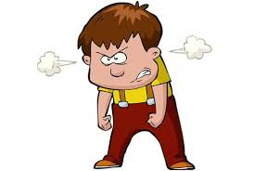
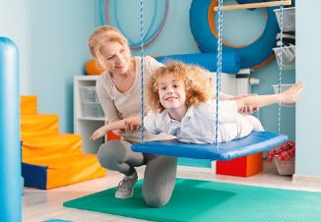
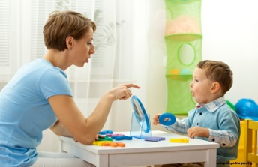
Πρώιμη ανίχνευση δυσκολιών
ΓΝΩΣΤΙΚΕΣ | ΣΥΜΠΕΡΙΦΟΡΙΚΕΣ | = | ΟΡΓΑΝΩΣΗ ΠΑΡΕΜΒΑΤΙΚΩΝ ΠΡΟΓΡΑΜΜΑΤΩΝ
 |  | =
Τα παιδιά αναπτύσσουν:
Αποτελεσματικές τεχνικές χειρισμού των δυσκολιών αυτών
Το μέλλον τους προδιαγράφεται ευοίωνο τόσο σε μαθησιακό όσο και σε άλλους τομείς
Λειτουργεί ως έγκαιρη παρέμβαση για την πρόληψη σοβαρότερων επιπλοκών στην μετέπειτα αφομοίωση των παιδιών στην κοινωνία (Κολιάδης, Κουμπιάς & Φουστανά, 2000).

Slide 4
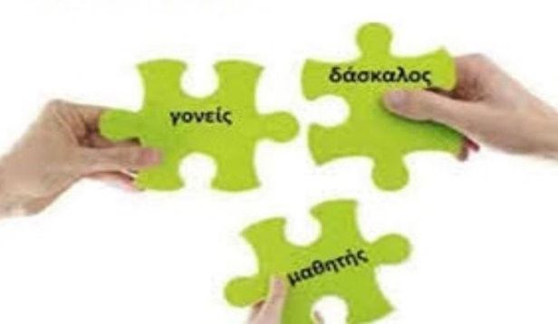
Αξιολόγηση νηπίου από το ΚΕΣΥ
ΣΤΟ ΕΠΙΚΕΝΤΡΟ ΕΙΔΙΚΩΝ ΓΟΝΕΩΝ ΚΑΙ ΔΑΣΚΑΛΩΝ ΕΙΝΑΙ ΤΟ ΟΦΕΛΟΣ ΤΟΥ ΠΑΙΔΙΟΥ
ΣΤΟΧΟΙ:
Η καλλιέργεια δεξιοτήτων
Ο περιορισμός συναισθημάτων άγχους και ανασφάλειας
Η ομαλή ένταξη στο σχολικό περιβάλλον
Η ομαλή ένταξη στην ομάδα των συνομηλίκων

Slide 5
Επικοινωνία σχολικής μονάδας με τους γονείς
Με ατομικές συναντήσεις
Με τηλεφωνική επαφή
Με ενημερωτικά σημειώματα
Με διαδικτυακά ραντεβού

Slide 6
Σχέση Σχολείου – Γονέων
Σχέση αμφίδρομη
Στηρίζεται στη συμμετοχή και στη συνεργασία
Οι Διαφορετικές προσεγγίσεις στις στάσεις τους μπορεί να οδηγήσει «σύγκρουση» (Νόβα Καλτσούνη, 2004)
Ο τρόπος ανταπόκρισης των γονέων εξαρτάται από τον τρόπο που παρουσιάζονται οι πληροφορίες
Οι απαντήσεις των γονέων επηρεάζουν περαιτέρω το παίξιμο ρόλων από την πλευρά των επαγγελματιών
Η ΔΙΑΧΕΙΡΗΣΗ ΤΗΣ ΕΠΙΚΟΙΝΩΝΙΑΣ από την πλευρά των νηπιαγωγών θεωρείται ιδιαίτερα σημαντική για τη συνολική πρόοδο του μαθητή, ιδιαίτερα όταν ο νηπιαγωγός καλείται να συνεργαστεί με γονείς παιδιών που εμφανίζουν ιδιαιτερότητες (μαθησιακές, συμπεριφορικές, νοητικές αισθητηριακές ή σωματικές δυσκολίες) και χρειάζεται να παραπέμψει για αξιολόγηση

Slide 7
Βασικές Δεξιότητες για Αποτελεσματική Επικοινωνία με τους Γονείς
Η καλλιέργεια θετικού κλίματος στη σχολική μονάδα ενισχύεται από την εφαρμογή βασικών δεξιοτήτων επικοινωνίας επειδή:
Διευκολύνει την προσωπική επαφή
Δημιουργούνται σχέσεις εμπιστοσύνης
Οδηγεί στη σαφέστερη κατανόηση του ομιλητή
Ο εκπαιδευτικός θα πρέπει να ακούει προσεκτικά και να καταλαβαίνει αυτά που λέει και
αισθάνεται ο γονιός
ΕΝΕΡΓΗΤΙΚΗ ΑΚΡΟΑΣΗ
Η διαπροσωπική επικοινωνία οδηγείται σε αποτελεσματική επικοινωνία όταν το μήνυμα
χαρακτηρίζεται από: ΣΑΦΗΝΕΙΑ, ΠΛΗΡΟΤΗΤΑ, ΕΙΛΙΚΡΙΝΕΙΑ (Σαΐτη & Σαΐτης, 2012)

Slide 8
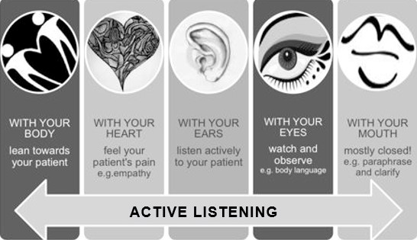
Ενεργητική Ακρόαση Carl Rogers (1967)
«είναι μια διαδικασία δομημένη, δυναμική και διαδραστική η οποία απαιτεί τη συμμετοχή όλων των αισθήσεων και περιλαμβάνει ποικίλα στοιχεία επικοινωνίας, όπως την προσοχή, την κατανόηση, την ενσυναίσθηση και την ταυτόχρονη αξιολόγηση της λεκτικής και μη επικοινωνίας»

Slide 9
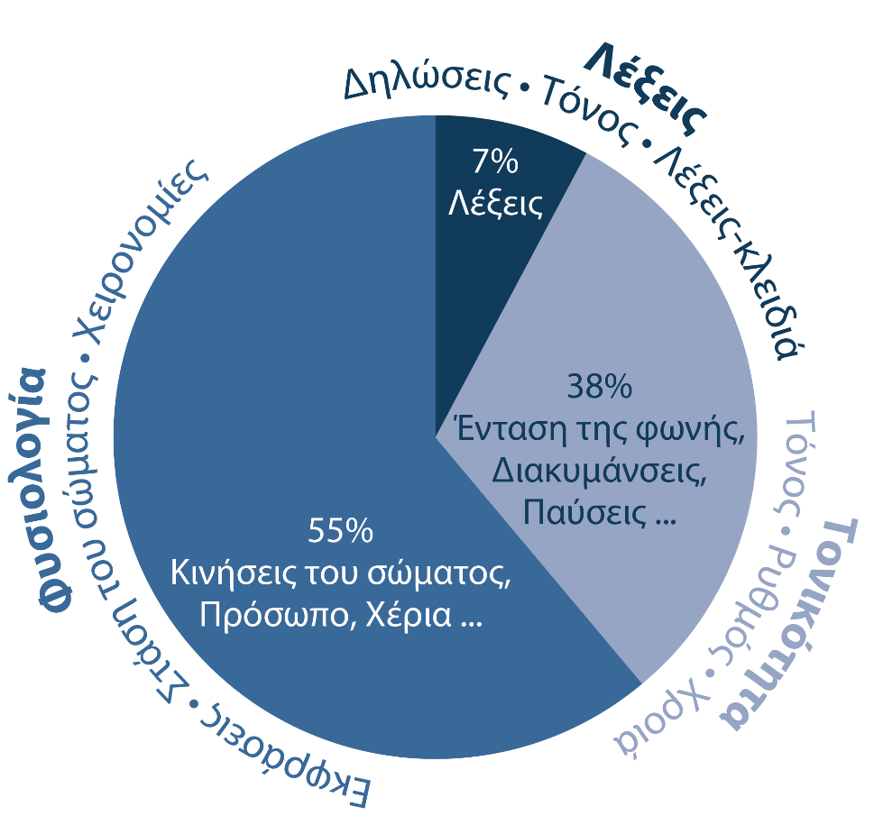
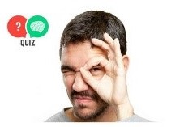
Βασικές Αρχές που Διέπουν την Ενεργητική Ακρόαση
Α. Προσοχή & Παρατηρητικότητα
Α1. ΜΗ ΛΕΚΤΙΚΗ ΣΤΑΣΗ
Α2. ΛΕΚΤΙΚΗ ΕΠΙΚΟΙΝΩΝΙΑ

Slide 10
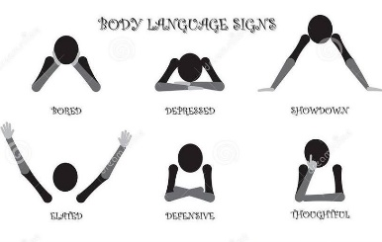
Βασικές Αρχές που Διέπουν την Ενεργητική Ακρόαση
Α1. ΜΗ ΛΕΚΤΙΚΗ ΣΤΑΣΗ
Οπτική επαφή
Κατάλληλη στάση σώματος
Χαμηλό και ήρεμο τόνο φωνής
Εκδήλωση ανάλογων συναισθημάτων
Φυσική απόσταση που διευκολύνει την επικοινωνία

Slide 11
Βασικές Αρχές που Διέπουν την Ενεργητική Ακρόαση
Α2. ΛΕΚΤΙΚΗ ΕΠΙΚΟΙΝΩΝΙΑ
α. Διατύπωση κατάλληλων ερωτήσεων
Σχετικές με το θέμα
Δείχνουν γνήσιο ενδιαφέρον και ανησυχία
Συγκέντρωση απαραίτητων πληροφοριών
Διευκρίνιση ασαφών σημείων
Παραδείγματα Κλειστών Ερωτήσεων | Παραδείγματα Ανοιχτών Ερωτήσεων
«Είναι» αυτόνομο στην τουαλέτα; | «Τι σας προβληματίζει» ως προς τον έλεγχο σφιγκτήρων;
«Νομίζετε» ότι έχει κατακτήσει την εννοιολογική κατανόηση των αριθμών μέχρι το 10; | «Πώς αισθάνεσθε» όταν ακούτε ότι το παιδί σας επιτίθεται στους συμμαθητές του;
«Θέλετε»…; | «Πως το σκέφτεστε…»
«Μπορείτε»…; | «Θα θέλατε…»

Slide 12
Βασικές Αρχές που Διέπουν την Ενεργητική Ακρόαση
Επίσης ο εκπαιδευτικός χρειάζεται να:
β. Aφήνει επαρκή χρόνο στο γονέα να εκφραστεί
γ. Mην τον διακόπτει
δ. Eνεργοποιεί τις αισθήσεις του (Μαλικιώση-Λοΐζου, 2008)
Μέσα σε αυτά τα πλαίσια ένας επικοινωνιακός εκπαιδευτικός αναπτύσσει μια στάση καλοπροαίρετη, με φιλική διάθεση, ενδιαφέρον, κατανόηση, σεβασμό και ενθάρρυνση, ορίζοντας τα πλαίσια που βοηθούν τους γονείς να εκφραστούν και να επικοινωνήσουν (Σταμάτης, 2013)

Slide 13
Αντιδράσεις που θα πρέπει να αποφεύγονται από τους εκπαιδευτικούς κατά την εφαρμογή της ενεργητικής ακρόασης
Εντολή: «Πρέπει να του μάθετε ότι αυτά δεν είναι σωστά πράγματα»
Απειλή: «Αν δεν συμφωνείτε με τις αποφάσεις μου, δεν μπορούμε να το συζητήσουμε»
Ηθικολογία: «Πρέπει να μάθετε σωστές ηθικές αξίες στο παιδί σας, ότι δεν μπορεί να κλέβει»
Κριτική: «Μου φαίνεται ότι δεν ξέρετε πώς να μεταχειριστείτε το παιδί σας»
Ταπείνωση: «Δεν κάνετε για γονιός»
Υποτίμηση: «Σιγά το πράγμα, πώς κάνετε έτσι; Είστε υπερβολική!»
Ανάκριση: «Γνωρίζατε για την επανάληψη των αριθμών; Το εξετάσατε;»
Αποπροσανατολισμός: «Το θέμα είναι ότι γενικά το παιδί σας δεν με ακούει ποτέ»
Παροχή συμβουλών-υποδείξεων: «Έπρεπε να είχατε ελέγξει αν γνωρίζει τα γράμματα»
Ερμηνεία: «Τώρα αυτό το κάνατε, γιατί είστε θυμωμένη επειδή σας είπα ότι το παιδί σας είναι ζωηρό» (Χατζηχρήστου 2004: 45- 46)

Slide 14
Βασικές Αρχές που Διέπουν την Ενεργητική Ακρόαση
Β. Αποδοχή άνευ όρων | Γ. Γνησιότητα
«αποδέχομαι τον άλλον έτσι όπως είναι και όχι έτσι όπως εγώ θα ήθελα να είναι» | «η ουδέτερη στάση του ακροατή κατά τη διάρκεια της ενεργητικής ακρόασης»
«Αποδοχή και Γνησιότητα δεν σημαίνει και μη διαφοροποίηση. Κάθε άνθρωπος έχει τις δικές του απόψεις, βιώματα, σκέψεις και συναισθήματα που διέπουν το πολιτισμικό του κεφάλαιο»

Slide 15
Βασικές Αρχές που Διέπουν την Ενεργητική Ακρόαση
Δ. Ενσυναίσθηση
«Αισθάνομαι αυτό που ζει ο άλλος χωρίς να ταυτίζομαι μαζί του»
Ρήμα «Εμπάσχω»: Κατανοώ «ΤΙ» και «ΠΩΣ» ΣΚΕΦΤΕΤΑΙ, «ΤΙ ΘΕΛΕΙ ΝΑ ΠΕΙ», «ΓΙΑΤΙ ΤΟ ΛΕΕΙ»
Δ1. Επικέντρωση (προσοχή & παρατηρητικότητα)
Δ2. Κατανόηση των λεγομένων και της εμπειρίας του άλλου (αποδοχή & γνησιότητα)
Δ3. Ανάπλαση (λεκτική παρέμβαση που διευκολύνει τη διαδικασία επικοινωνίας)
Στόχος:
Nα βεβαιωθεί ο ακροατής-εκπαιδευτικός ότι έχει κατανοήσει με ενσυναίσθηση τον ομιλητή-γονέα
Nα αισθανθεί ο γονέας ότι όντως ο εκπαιδευτικός προσπαθεί να κατανοήσει αυτά που του έχει πει

Slide 16
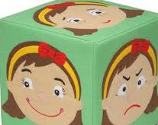
Βασικές Αρχές που Διέπουν την Ενεργητική Ακρόαση
Δ3. Ανάπλαση
ΤΕΧΝΙΚΕΣ προκειμένου ο εκπαιδευτικός να πραγματοποιήσει τη διαδικασία της ΑΝΑΠΛΑΣΗΣ
α. Με την επανάληψη ή παράφραση «Αν κατάλαβα σωστά, αυτό που θέλετε να πείτε είναι…» «Α! Μάλιστα, ώστε (επανάληψη φράσης)…»
β. Με την περίληψη ή σύνοψη «Μπορούμε να δούμε που βρισκόμαστε σε αυτό το σημείο…» «Σήμερα μιλήσαμε για…»
γ. Με την αντανάκλαση συναισθημάτων ή ανάπλαση «Νομίζω ότι αισθάνεσθε…» «Φαίνεστε προβληματισμένη…»

Slide 17
Επικοινωνιακή Δεξιότητα της Ενεργητικής Ακρόασης
Καλλιεργούνται σχέσεις εμπιστοσύνης, σεβασμού, αλληλοκατανόησης και αποδοχής συναισθημάτων
Απαραίτητη η διαμόρφωση των κατάλληλων συνθηκών (ιδιωτικότητα, έλλειψη παρεμβολών και θορύβων)

Slide 18
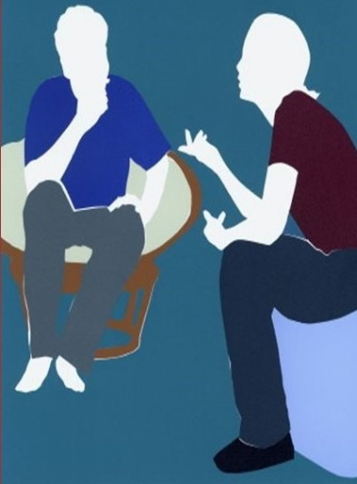
Συνοψίζοντας…
Για μια «ενεργητική ακρόαση»,
στη συνεργασία με τον γονέα,
ο εκπαιδευτικός χρειάζεται να:
Διατυπώσει με σαφήνεια τη ΣΥΜΠΕΡΙΦΟΡΑ και όχι το ίδιο το παιδί
Επικεντρωθεί στο συναίσθημα του γονέα και όχι μόνο στο περιεχόμενο των λεγομένων του
Προσέξει τον τρόπο που μιλάει (π.χ. με θυμό, με λύπη, με αδιαφορία)
Προσέξει τα μη λεκτικά μηνύματα που μεταφέρει
Εντοπίσει τις αντιφατικές στάσεις και συναισθήματα
Ρωτήσει αν δεν είναι σίγουρος
Κατονομάσει το συναίσθημα και να περιγράψει την αιτία το που το προκαλεί (Μαλικιώση-Λοΐζου 2008: 132- 134)

Slide 19
Σκοπός: η κινητοποίηση των γονέων
Ο απώτερος σκοπός αφορά στην κινητοποίηση των γονένων για την αποδοχή του προβλήματος. Με την ολοκλήρωση της συνάντησης του εκπαιδευτικού με τον γονιό η επιτυχία θα είναι, ο γονέας:
Η παραπομπή για αξιολόγηση συνεπάγεται τη βέλτιστη πλαισίωση του παιδιού

Slide 21
ΒΙΒΛΙΟΓΡΑΦΙΑ
Διαμαντίδου, Κ. (2014). Διαπροσωπικές Σχέσεις στη σχολική τάξη και δεξιότητες αποτελεσματικής επικοινωνίας με τους μαθητές. Εκπαίδευση Αλλοδαπών και Παλιννοστούντων μαθητών. http:www.diapolis.auth.gr/epimorfotiko_uliko/
Hammill, D. D. (1990). On Defining Learning-Disabilities: An Emerging Consensus. Journal of Learning Disabilities.
Ivey, I., Gluckstern, N. & Bradford Ivey, M. (1996). Συμβουλευτική μέθοδος πρακτικής προσέγγισης. Αθήνα: Ελληνικά Γράμματα.
Κολιάδης, Ε., Κουμπιάς, Ε. & Φουστάνα, Α. (2000). Ψυχολογική αξιολόγηση αναγνωστικής ικανότητας, μαθησιακών δυσκολιών και προβλημάτων συμπεριφοράς παιδιών με Εξελικτική Δυσφασία. Πρακτικά 8ου Συνεδρίουτου Πανελλήνιου Συλλόγου Λογοπεδικού , Αθήνα: Ελληνικά Γράμματα.
Μαλικιώση-Λοΐζου, Μ. (2008). Η Συμβουλευτική ψυχολογία στην εκπαίδευση: από τη θεωρία στην πράξη (12^{η} εκδ). Αθήνα: Ελληνικά Γράμματα.
Νόβα-Καλτσούνη, Χ. (2004).Συνεργασία σχολείου οικογένειας: δυνατότητες και περιορισμοί, Επιστήμες Αγωγής.
Rogers, C. (1967). On becoming a person. London: Constable & Co Ltd.
Σαϊτη, Α. & Σαίτης, Χ. (2012). Ο Διευθυντής στο Σύγχρονο Σχολείο: Θεωρία, Έρευνα και Μελέτη Περιπτώσεων, Αθήνα: εκδ.δίου.
Σταμάτης, Π.Ι. (2013). Επικοινωνία στην εκπαίδευση. Αθήνα: Διάδραση.
Χατζηχρήστου, Χ. Γ. (2004). Πρόγραμμα προαγωγής της ψυχικής υγείας και της μάθησης: κοινωνική και συναισθηματική αγωγή στο σχολείο. Βιβλίο για τον εκπαιδευτικό Δευτεροβάθμιας Εκπαίδευσης. Αθήνα: Δαρδανός.

